Slide 1
報告人 : 郭岳霖、陳韋翰 報告製作時間 : 3/ 11(四)
固本計畫結案報告

Slide 2



軟體在環測試(1/3)---技術內容
將Simulink@MatLab的電池模型轉譯成C語言，搭配Cmake跨平台工具以VSCODE為平台，完成電池模型與待測程式的耦合檢測
SIL模擬測試要件

Slide 3
軟體在環測試(2/3)---差異
舊 | 新
僅能透過創作者自行檢查演算法錯誤，無法有根據的判斷程式是否有誤 | 透過SIL可在使用實際待測物前，進行安全的測試，亦可進行需長時間的測試(ex:劣化測試)，縮短時間成本
測試單位標準測試流程
測試單位標準測試流程
實際系統測試
於電腦進行SIL模型與環境模擬
產出實際結果
產出模擬結果
對結果進行結論與程式修正
對結果進行結論與程式修改

Slide 4
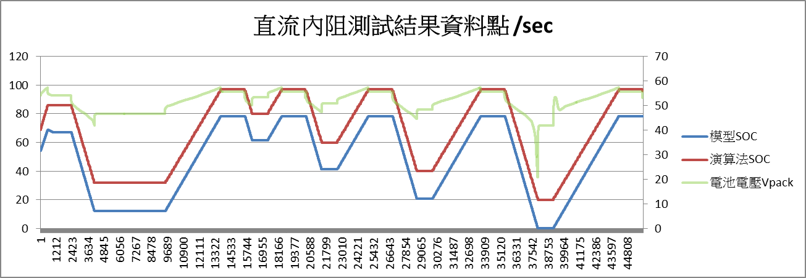
軟體在環測試(3/3)---成果(EB0011)
C-Rate放電試驗:測試不同的放電電流下，放電容量的變化
SIL模擬結果

Slide 5
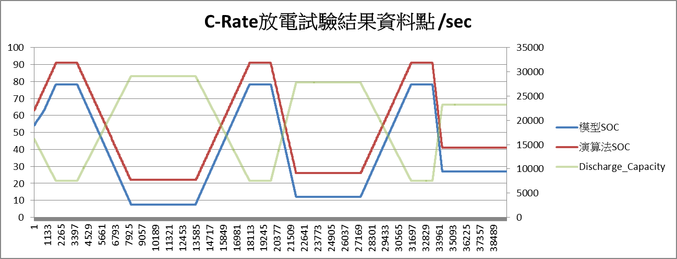
軟體在環測試(3/3)---成果(EB0013)
C-Rate放電試驗:測試不同的放電電流下，放電容量的變化
SIL模擬結果

Slide 6
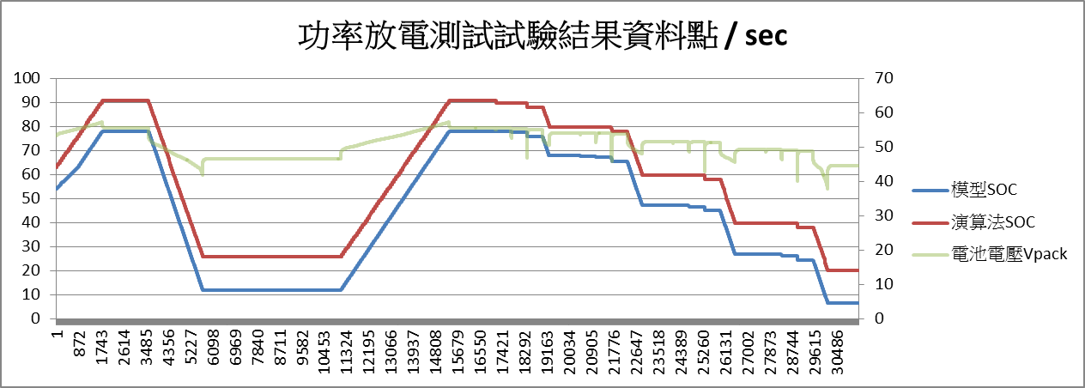
軟體在環測試(3/3)---成果(EB0014)
功率放電測試試驗:判斷BMS是否符合動力輸出
SIL模擬結果

Slide 7







軟體持續整合技術建立(1/3) --- 技術內容
程式完成、上傳
完成議題、更新程式
提出新議題
創造程式版本
程式撰寫
Unit test
執行檔創建
進行單元測試、SIL
更新程式觸發
Bamboo
Bamboo
呼叫測試檔案
執行執行檔
訊號輸入電池模型
模擬電壓、電流、溫度、SOC
各項數據比較
程式撰寫人完成
程式自動完成

Slide 8
軟體持續整合技術建立(2/3) ---差異
以Bamboo持續追蹤軟體專案變化，自動進行各項測試且輸出報告
使用ATLASSIAN公司的JIRA、BITBUCKET、BAMBOO作為軟體開發架構
舊 | 新
測試程式需由測試人員手動操作，且程式若有更新，不會自動測試，目前有273個待測程式，消耗過多時間成本 | 透過Bamboo在伺服器不間斷做測試，並自動產出測試報告，測試時間至少減少50%
新議題
新議題
撰寫軟體
撰寫軟體
實驗室測試
Bamboo呼叫測試
結果展現與比較
報告展現與比較

Slide 9
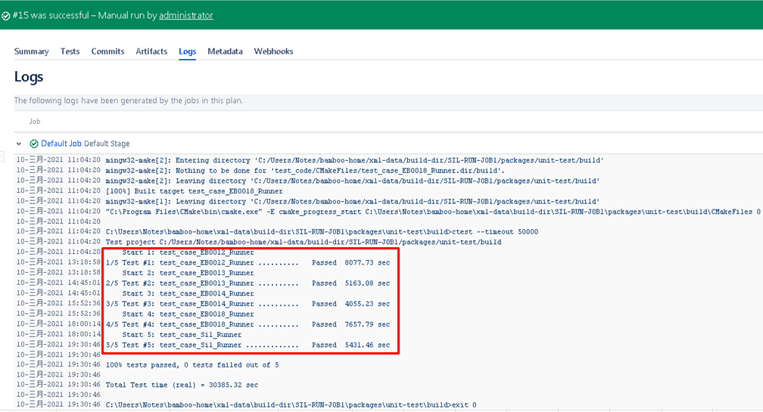
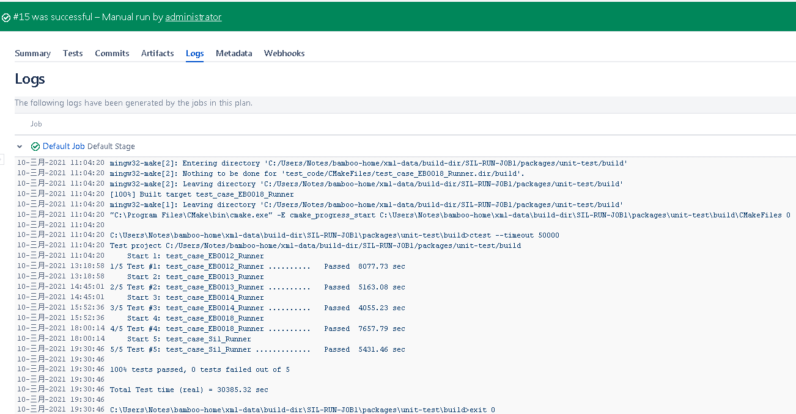
軟體持續整合技術建立(3/3) ---成果
Bamboo上SIL模擬時間
時間比較

Slide 10
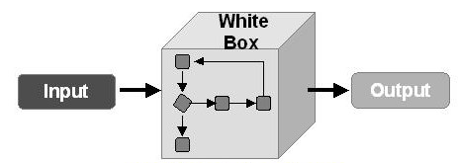
軟體靜態分析技術建立(1/3) --- 技術內容
靜態測試架構:白箱測試
軟體品質指標

Slide 11
軟體靜態分析技術建立(1/3) --- 差異
無法由個人產出軟體靜態指標
由LDRA工具將軟體品質量化
舊 | 新
軟體品質不一 軟體撰寫者沒有可遵從的目標 管理者無法量化撰寫者的軟體品質 | LDRA產出軟體三大指標 管理者依據指標判斷軟體品質是否增加 軟體撰寫者具改善目標

Slide 12
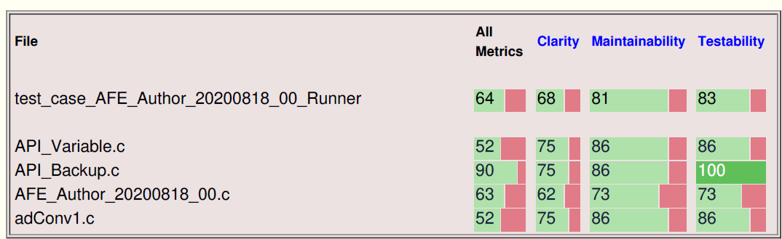
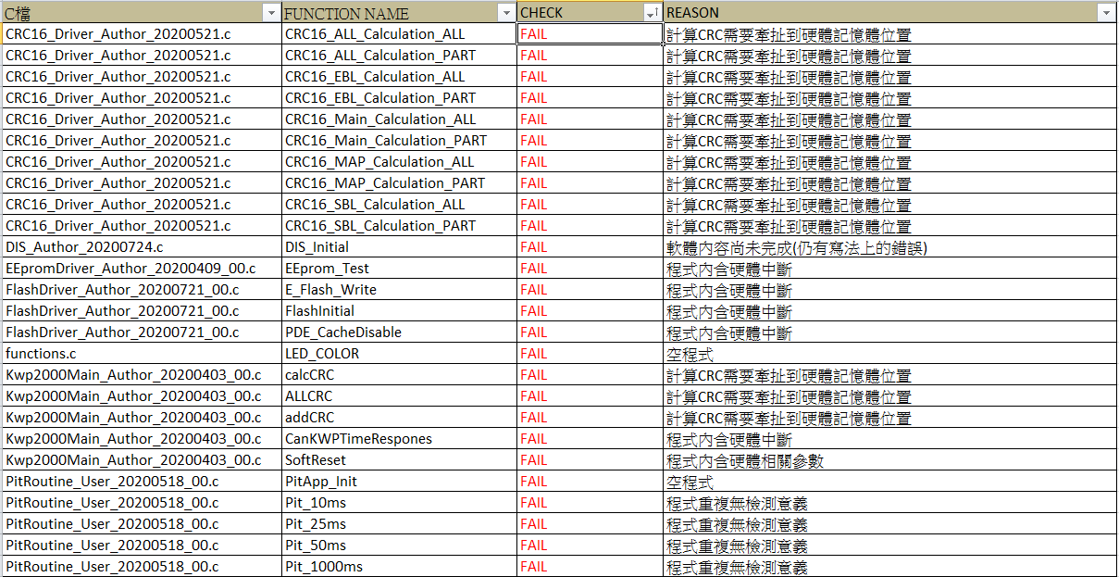
軟體靜態分析技術建立(1/3) --- 結果
LDRA靜態測試報告
測試覆蓋率為90.48%。

